Slide 1
Curso Espaços educadores e vivências na natureza
Equilíbrio e Educação alimentar para todo dia
Maria Cláudia da Veiga Soares Carvalho

Slide 2
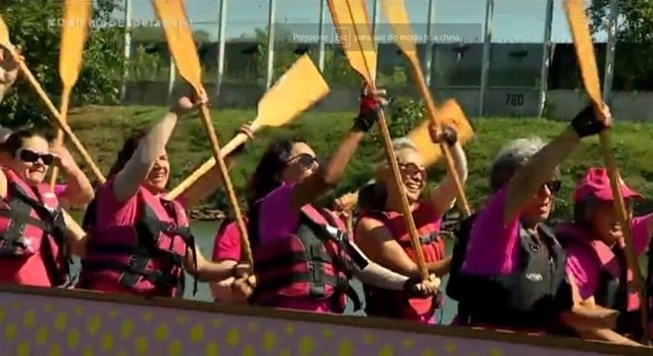
Curso Espaços educadores e vivências na natureza
https://cepe.usp.br/remo-para-reabilitacao-pos-cancer-de-mama/

Slide 3
Curso Espaços educadores e vivências na natureza

Slide 4
Curso Espaços educadores e vivências na natureza

Slide 5
Curso Espaços educadores e vivências na natureza

Slide 6
Curso Espaços educadores e vivências na natureza
Food and Nutrition Board/World Health Organization. Preparation and use of food based dietary guidelines. Geneva, 1996. Report of joint FAO/WHO consultation.

Slide 7
Curso Espaços educadores e vivências na natureza
https://bvsms.saude.gov.br/bvs/publicacoes/guia_alimentar_populacao_brasileira_2ed.pdf

Slide 8
https://www.gov.br/ans/pt-br/arquivos/assuntos/gestao-em-saude/projeto-enfrentamento-da-obesidade-e-do-sobrepeso/luciana-grucci-maya-pdf

Slide 9
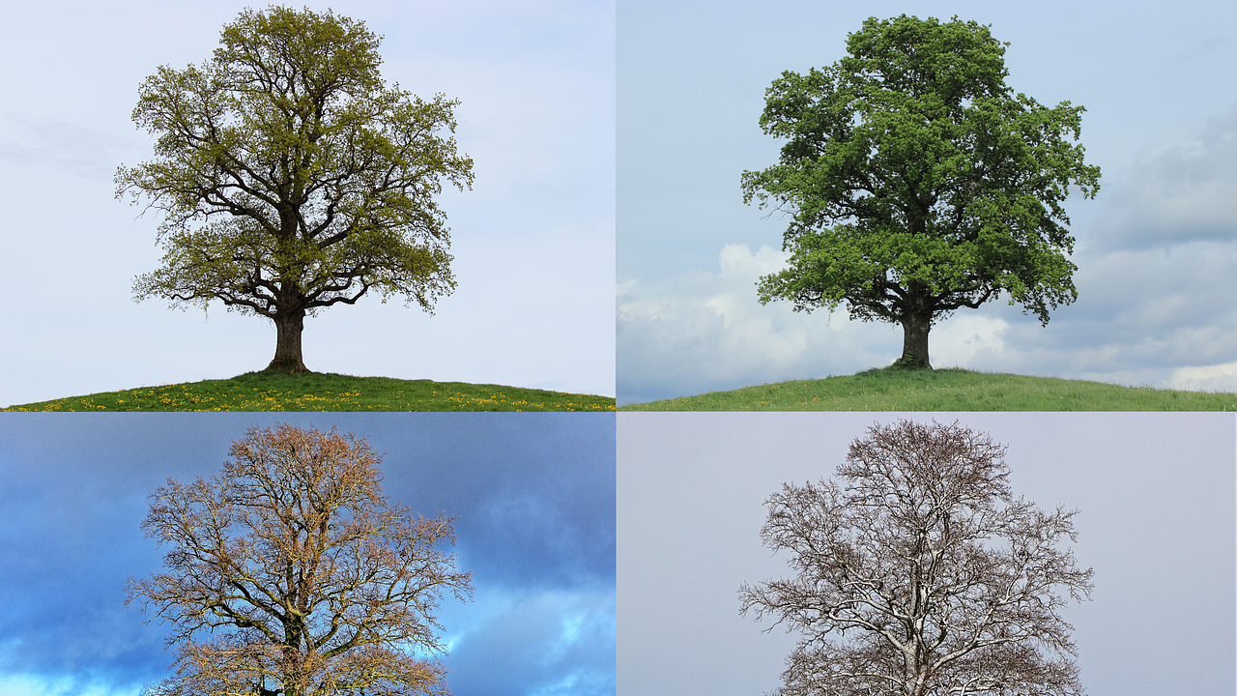
Adequação

Slide 10
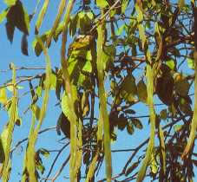
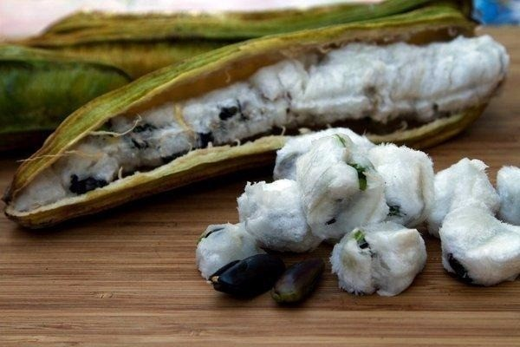
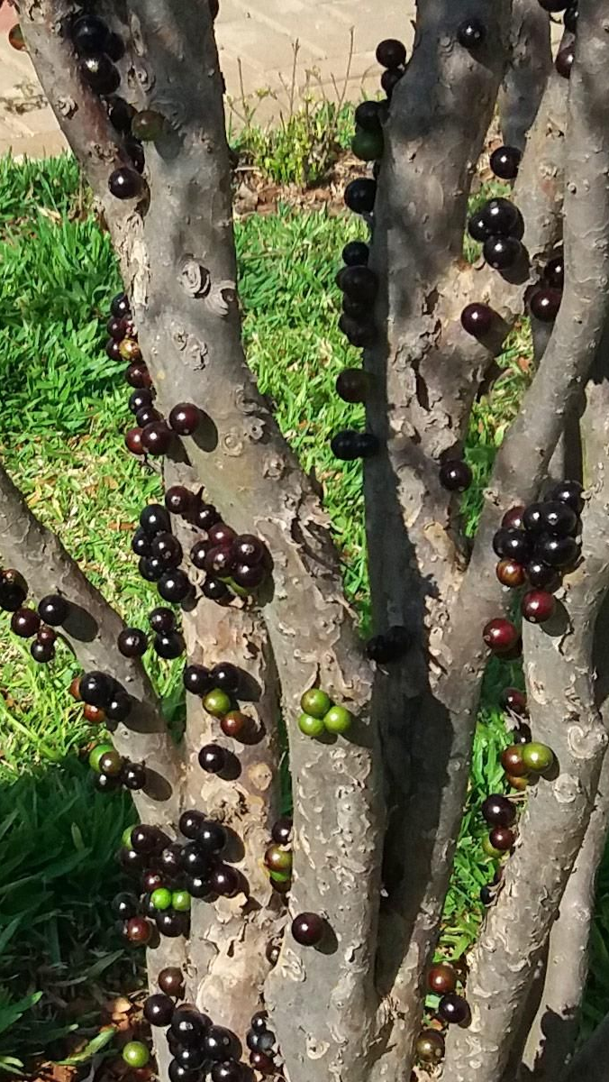
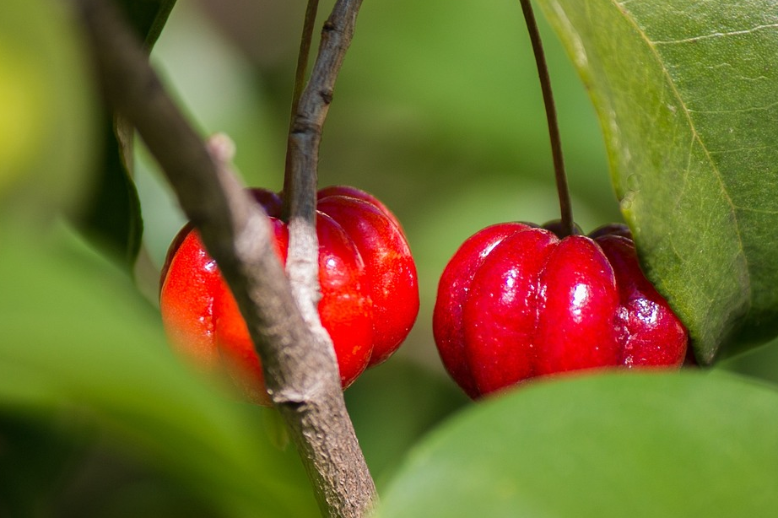
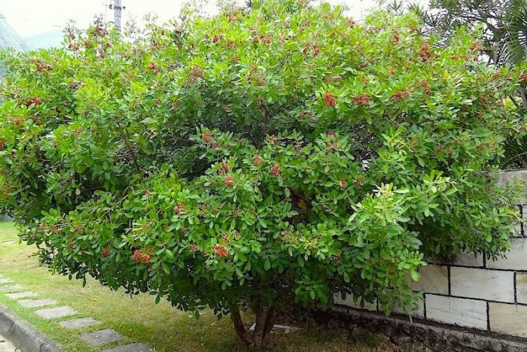
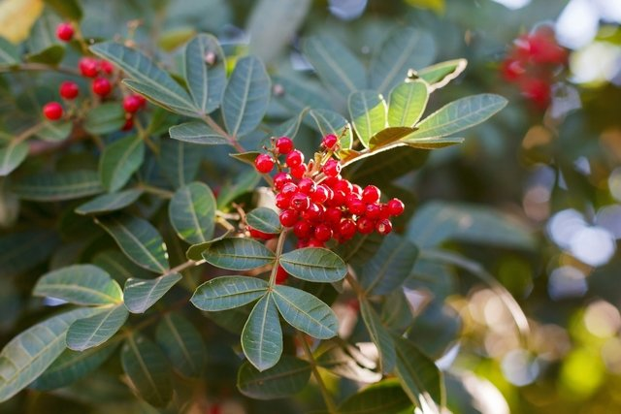
Saberes e sabores

Slide 11
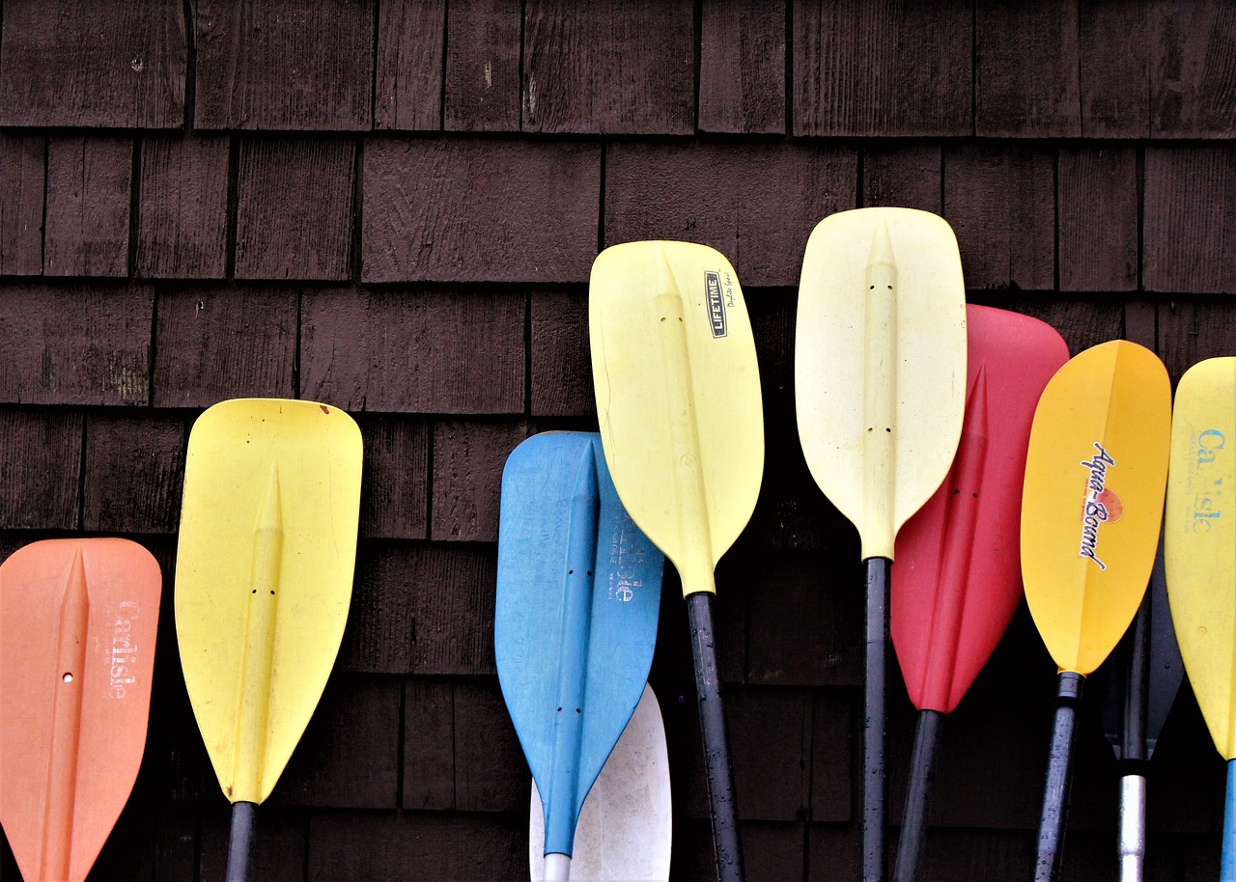
Curso Espaços educadores e vivências na natureza
Mãos à obra!

Slide 12
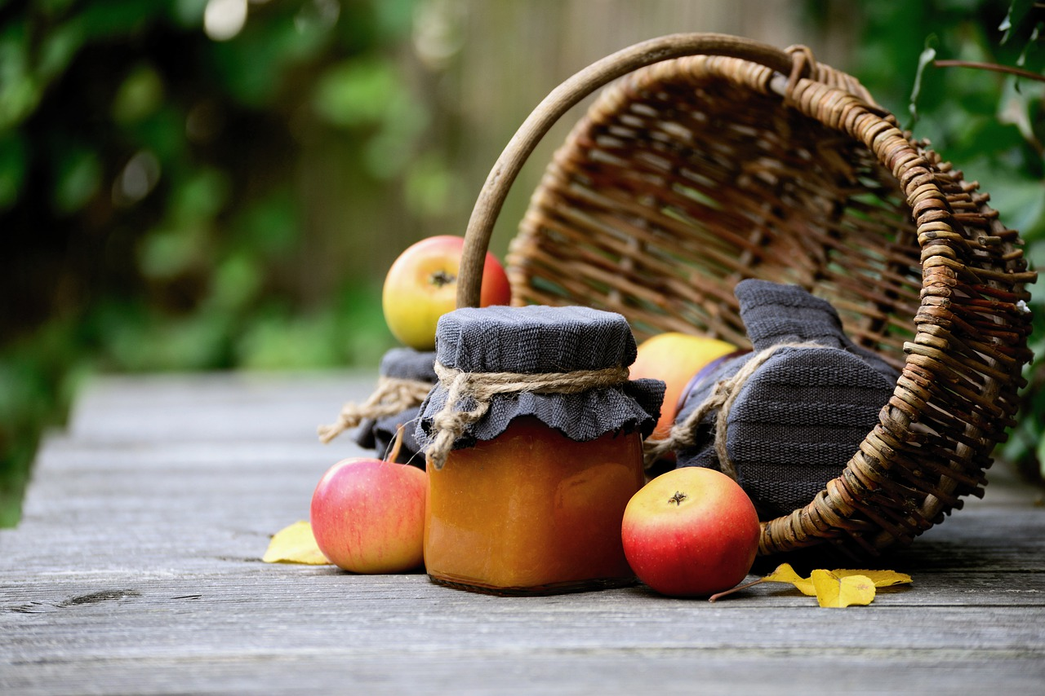
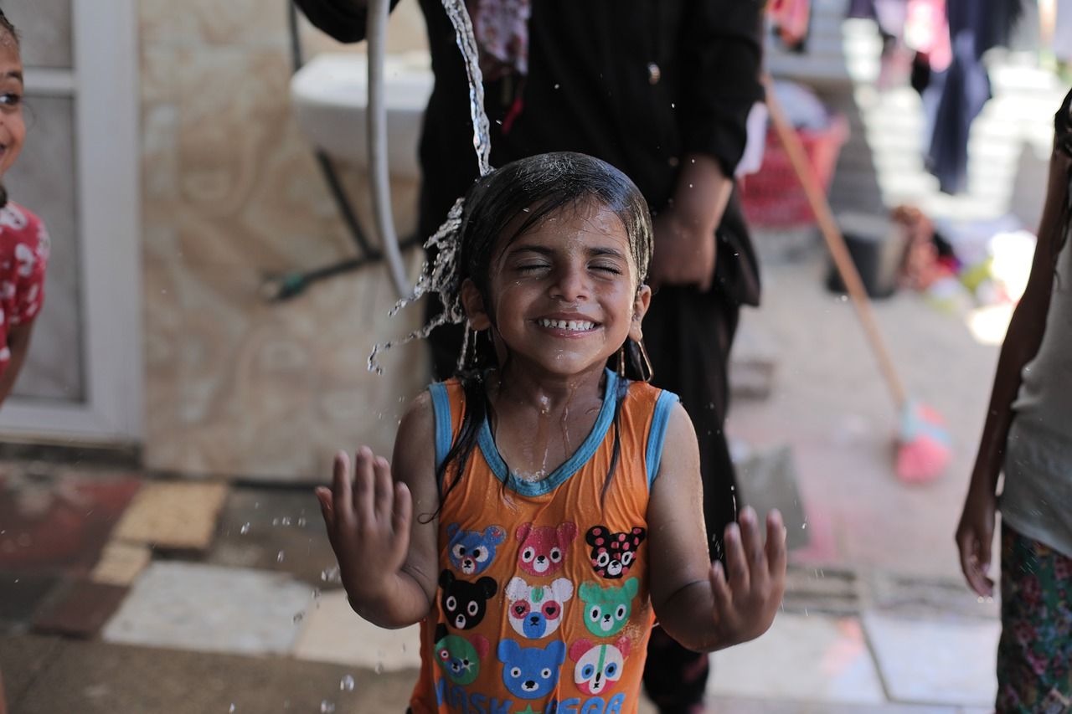
Curso Espaços educadores e vivências na natureza

Slide 13
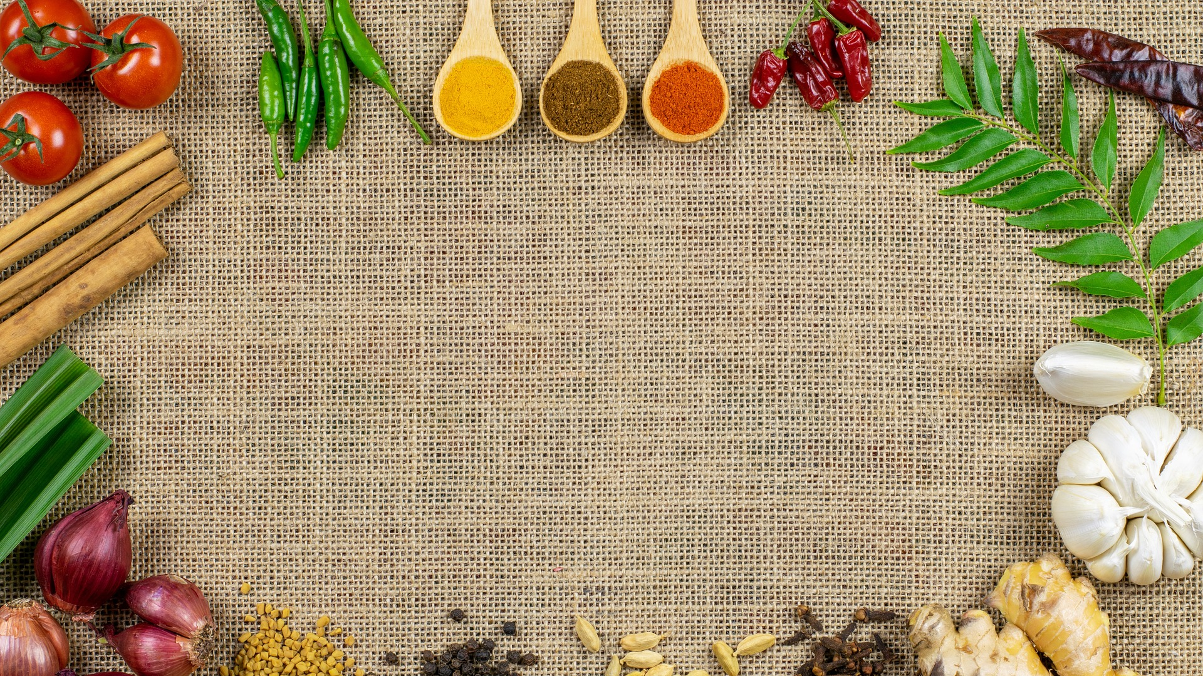
Obrigada ladige.injc.ufrj.br mariaclaudia@injc.ufrj.br

